Slide 2


VIỆN CÔNG NGHỆ THÔNG TIN VÀ TRUYỀN THÔNG
Quản lý và đánh giá công việc trong dự án
Sinh viên: Trương Anh Quốc
Giảng viên hướng dẫn: TS. Trịnh Tuấn Đạt
Hà Nội, tháng 07 năm 2021

Slide 3
Mục lục
Bài toán giải quyết
1
So sánh với các phần mềm khác
2
Các tính năng nổi bật
3
Đóng góp nổi bật
4
Hạn chế
5
Hướng phát triển
6

Slide 4
BÀI TOÁN GIẢI QUYẾT

Slide 5
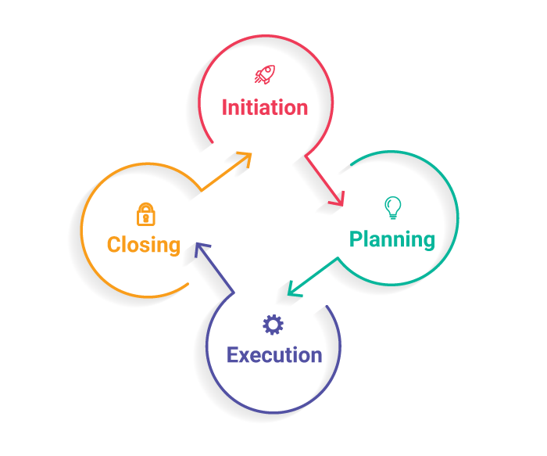

1. Bài toán giải quyết
1.1. Lập kế hoạch dự án
Lập kế hoạch là bước quan trọng và thiết yếu của mỗi dự án.
Lập kế hoạch dự án dựa vào kinh nghiệm của người quản lý dự án.

Slide 6

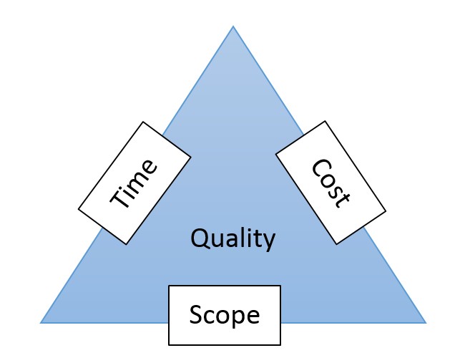
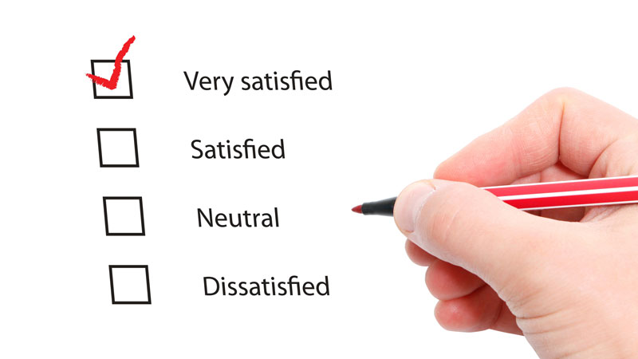
1. Bài toán giải quyết
1.2. Đánh giá công việc & thành viên dự án
Việc đánh giá quyết định chất lượng dự án.
Mô hình công thức đánh giá phức tạp do phụ thuộc nhiều yếu tố.
Đa phần đánh giá được thực hiện thủ công dựa trên phiếu khảo sát.

Slide 7



1. Bài toán giải quyết
1.3. Báo cáo tự động và thống kê đánh giá
Báo cáo cho biết trạng thái dự án ở thời điểm hiện tại.
Thống kê đánh giá cho biết trạng thái dự án theo từng phân đoạn thời gian.
Cần được sinh ra tự động và đầy đủ những thông số cần thiết.

Slide 8

1. Bài toán giải quyết
1.4. Yêu cầu thay đổi phát sinh trong dự án
Các yêu cầu thay đổi cần được lưu trữ và có thể truy vết được.
Các yêu cầu thay đổi nên có yếu tố định lượng.

Slide 9
SO SÁNH VỚI CÁC PHẦN MỀM KHÁC

Slide 10




2. So sánh với các phần mềm khác
Chú thích:
Đã có
Chưa tối ưu
Chưa có
Chức năng | Zoho | Base Wework | ĐATN
Tạo danh sách công việc từ file excel
Tự động đề xuất phương án thoả hiệp trong lập kế hoạch
Báo cáo thống kê theo yếu tố thời gian, chi phí
Đánh giá công việc & đánh giá thành viên thực hiện công việc
Quản lý yêu cầu thay đổi phát sinh trong dự án

Slide 11
CÁC TÍNH NĂNG NỔI BẬT

Slide 12
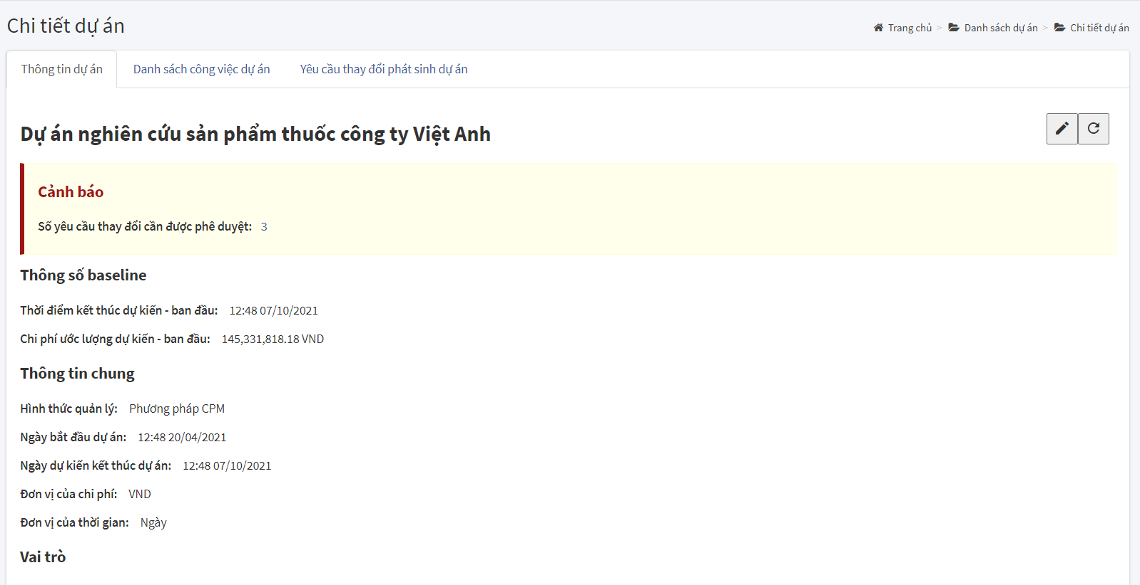
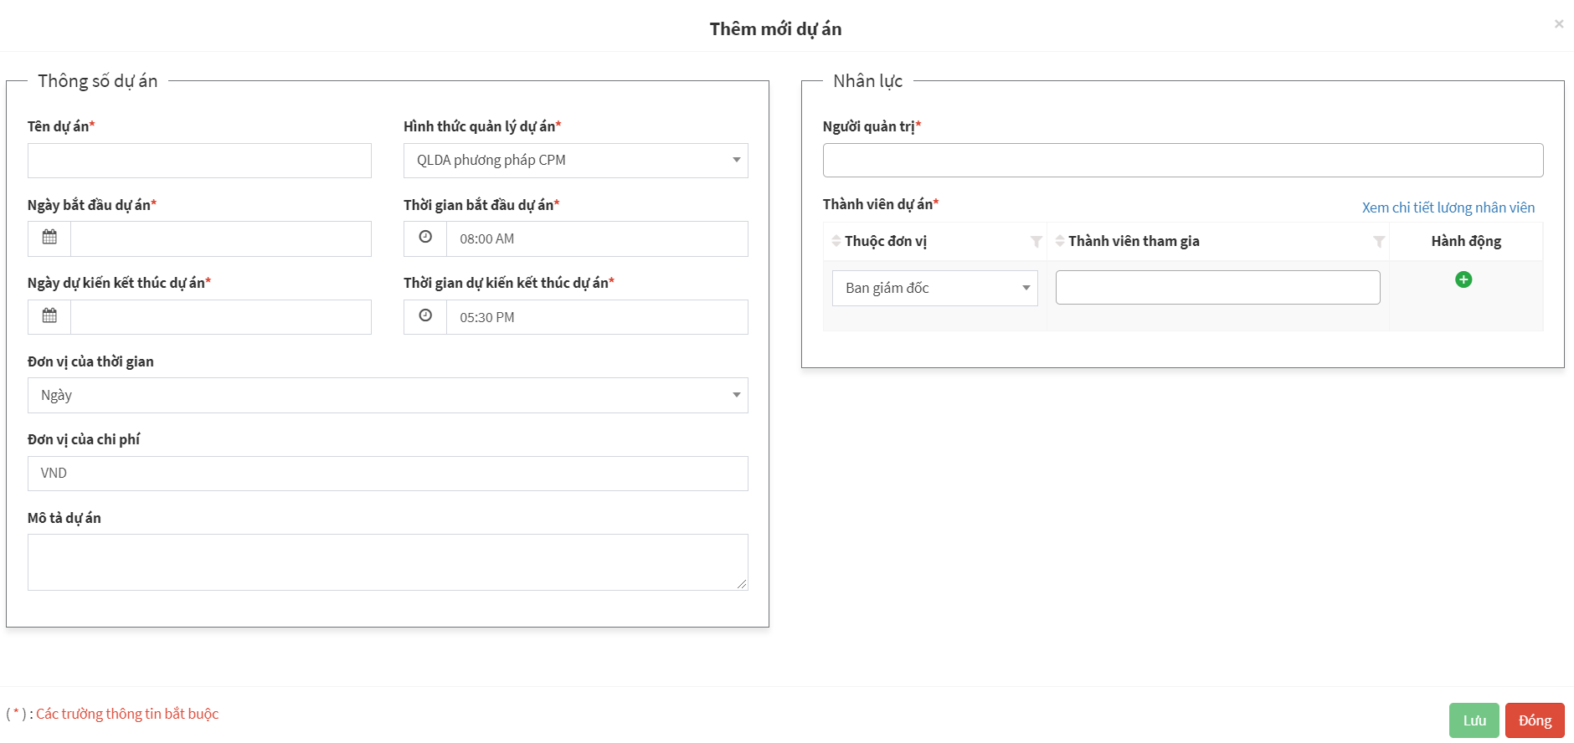
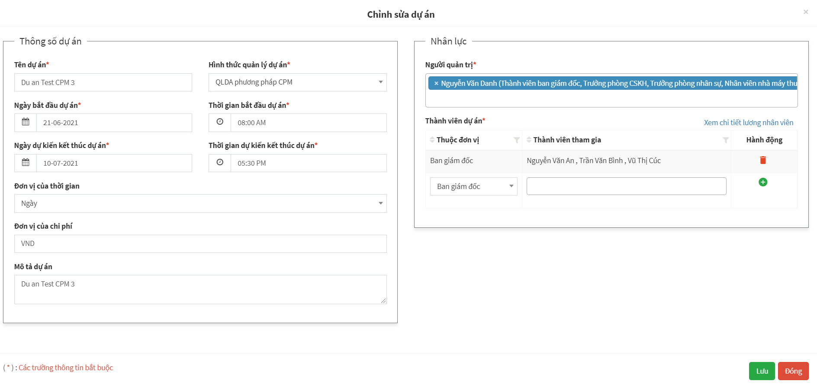
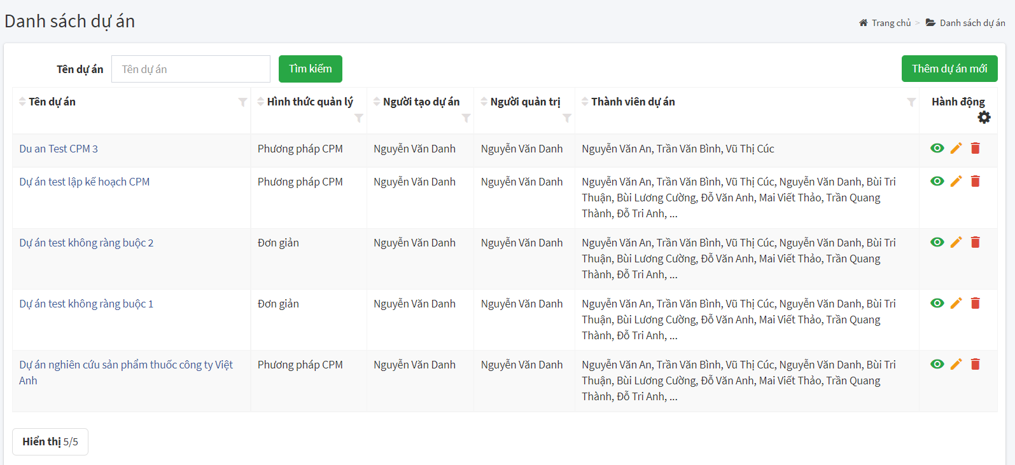
3. Các tính năng nổi bật
3.1. Nhóm chức năng “Quản lý dự án”

Slide 13
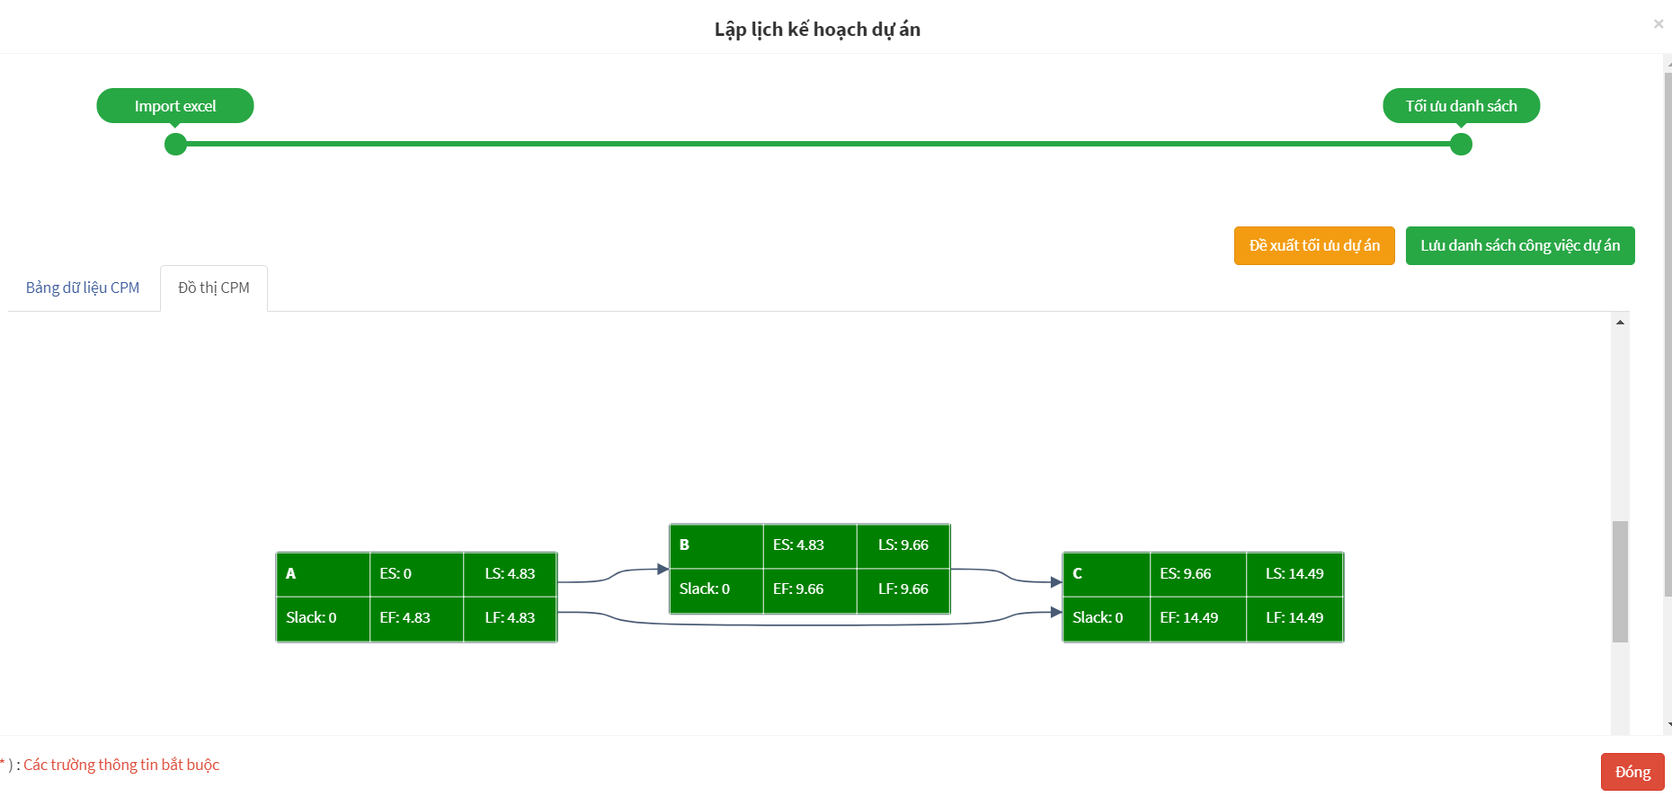
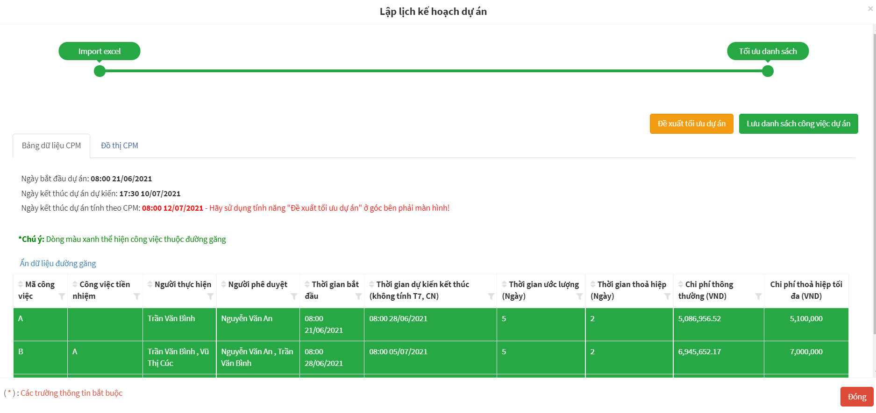
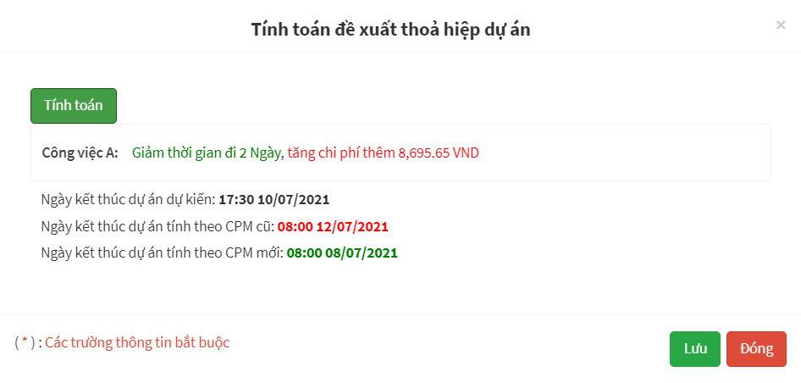
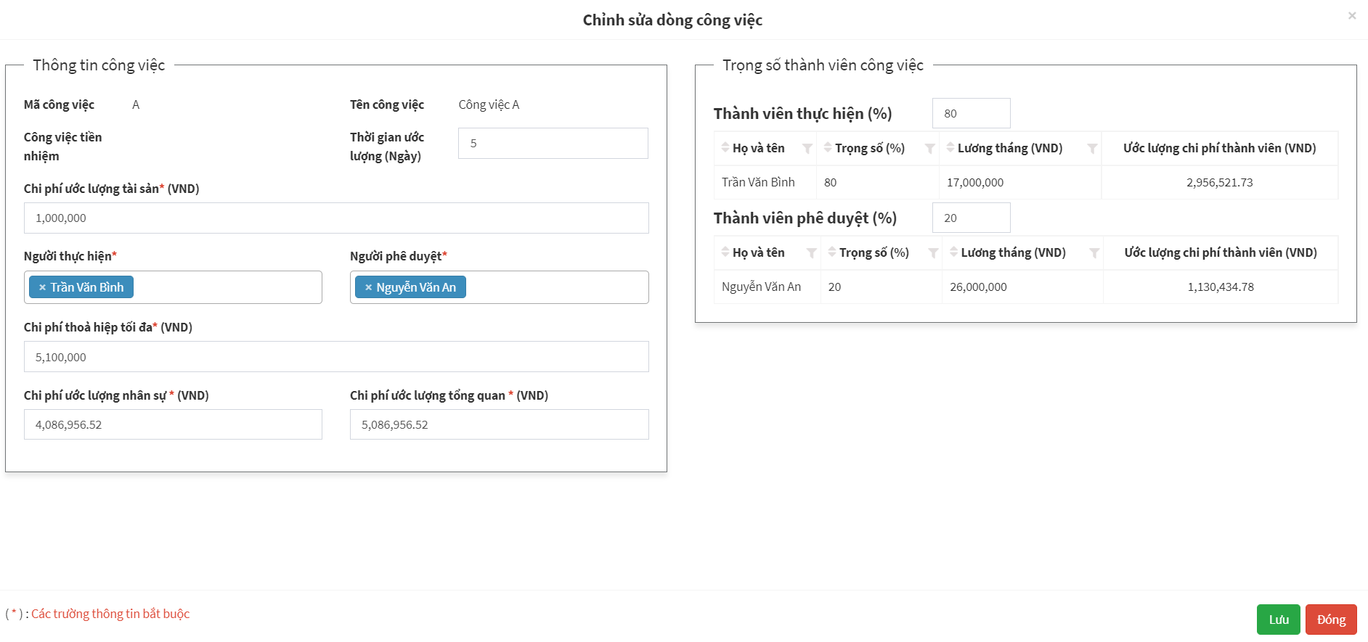
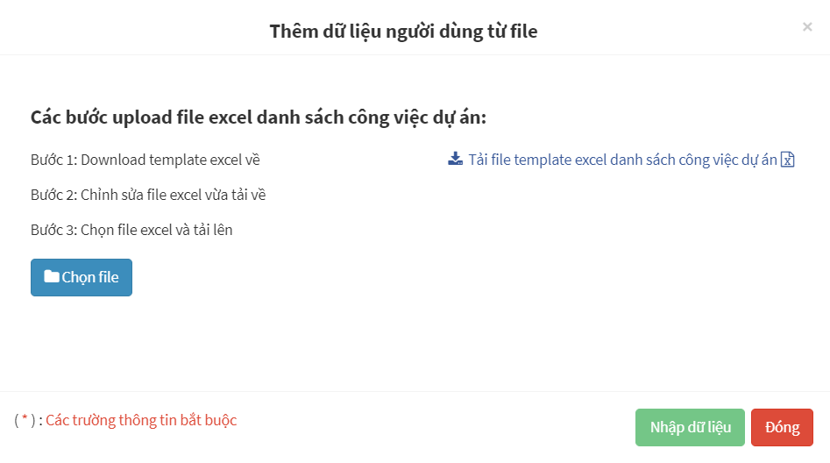
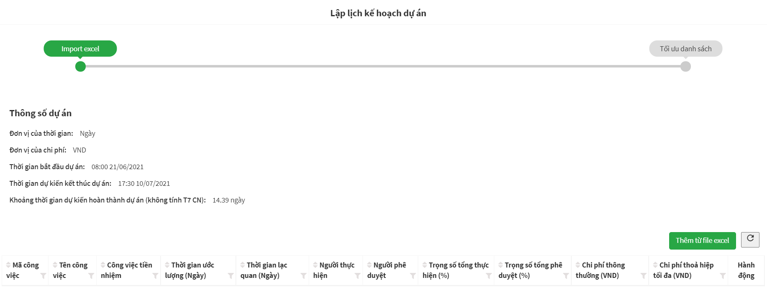
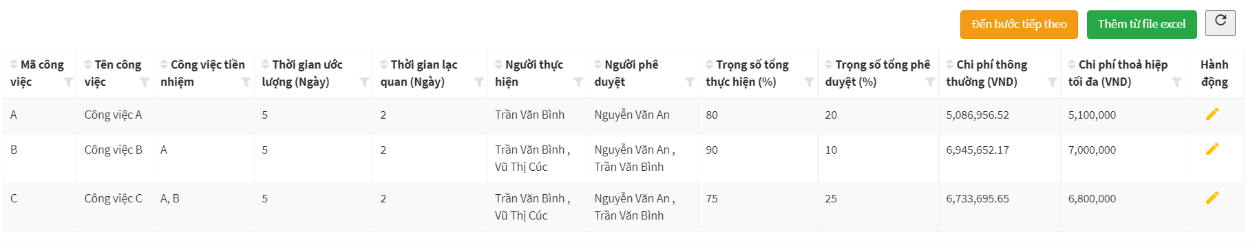
3. Các tính năng nổi bật
3.2. Nhóm chức năng “Lập kế hoạch dự án”

Slide 14
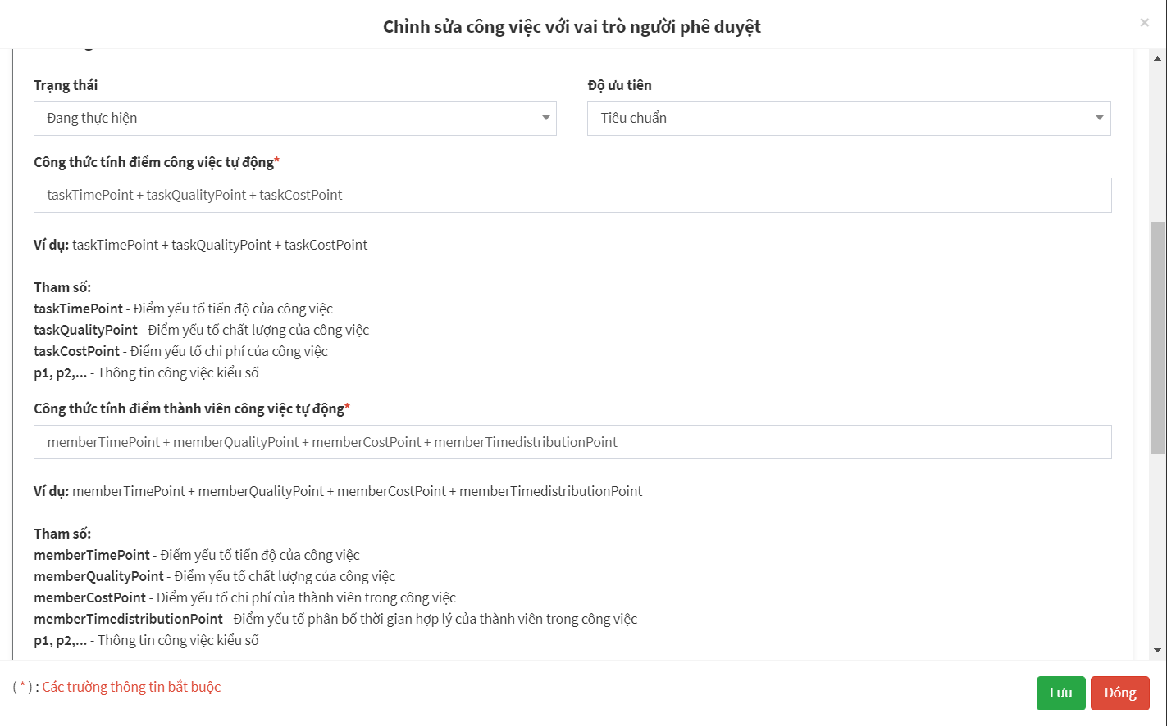
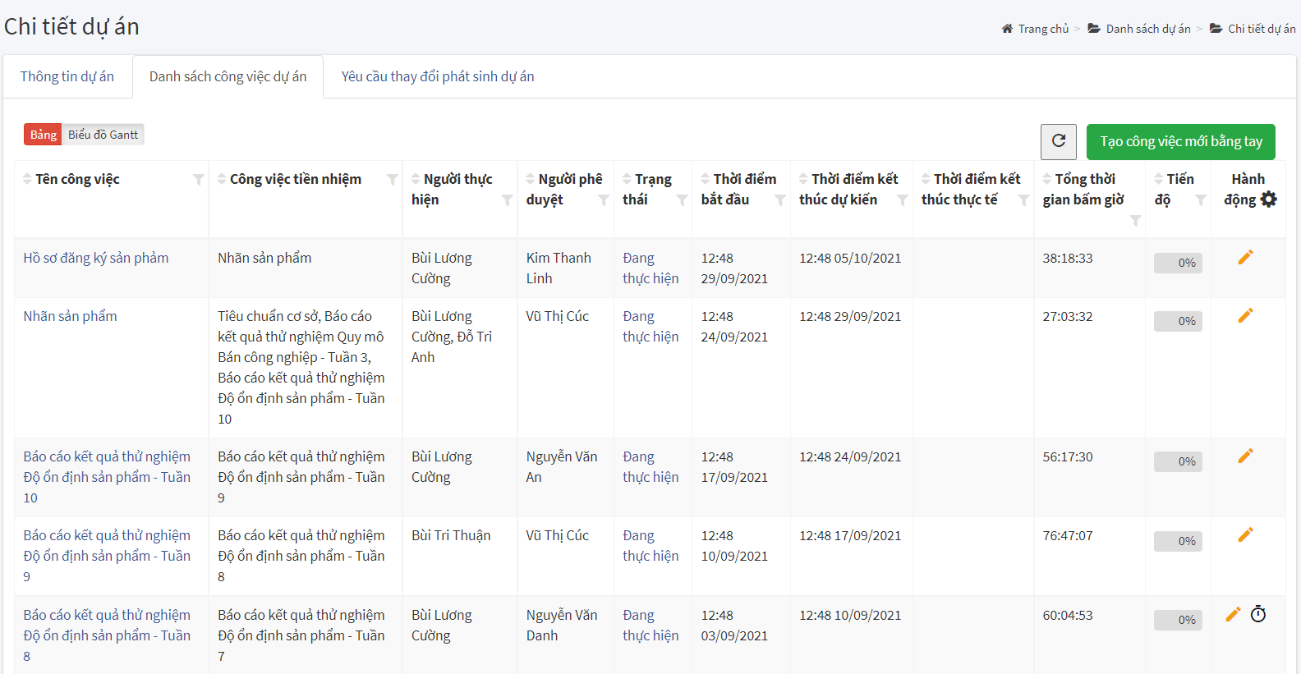
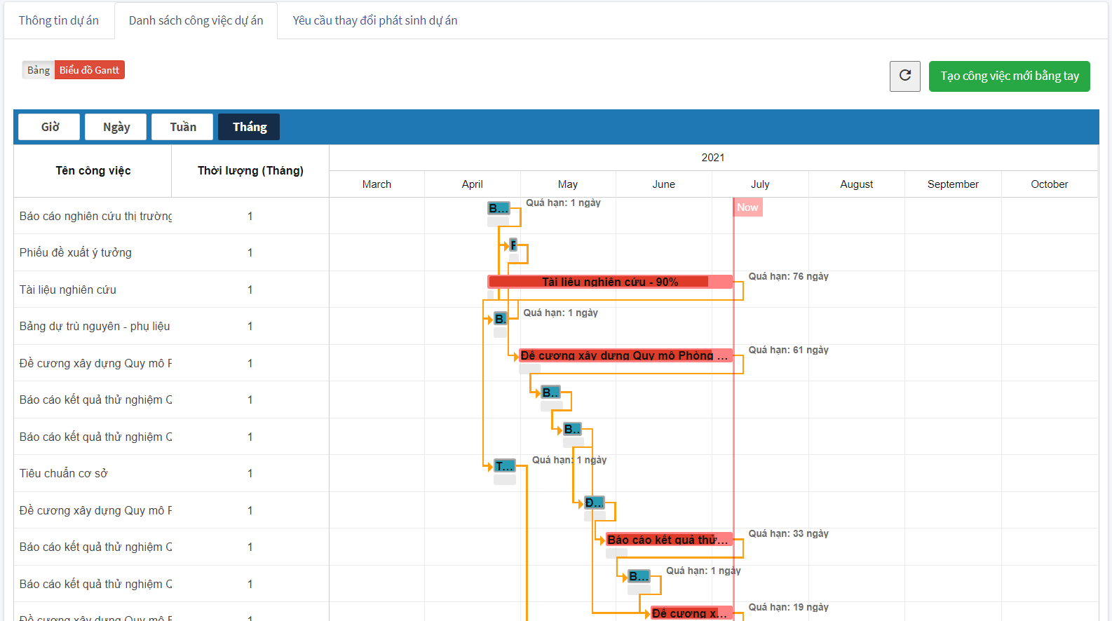
3. Các tính năng nổi bật
3.3. Nhóm chức năng “Quản lý công việc”

Slide 15
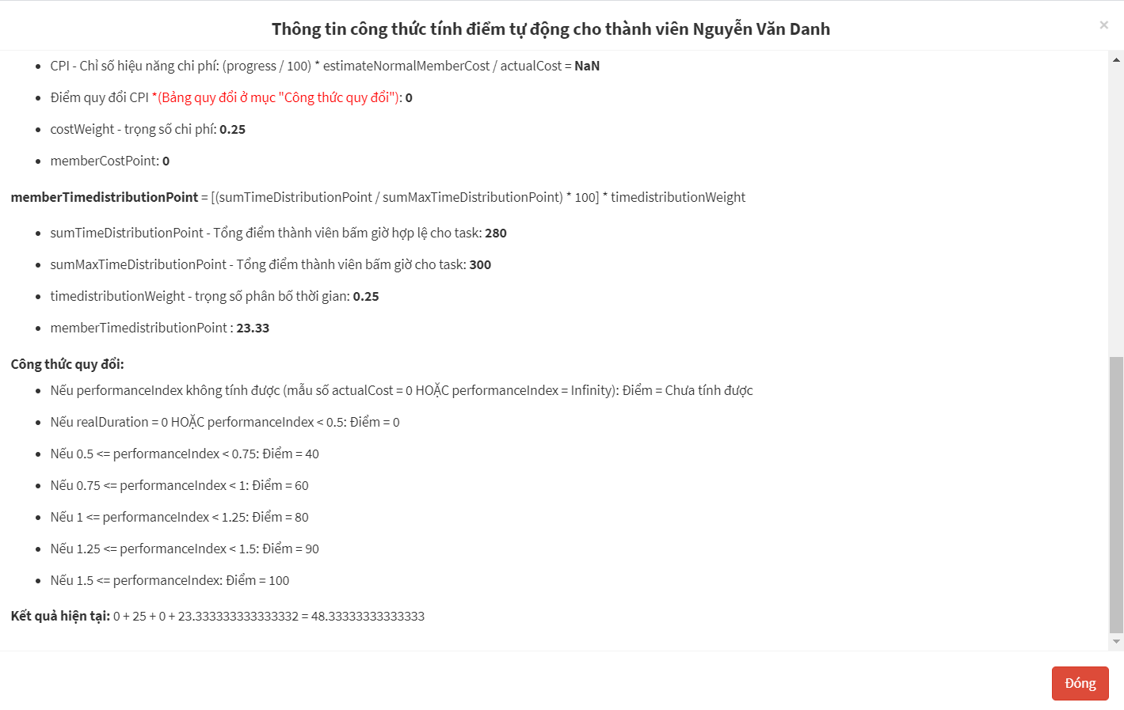
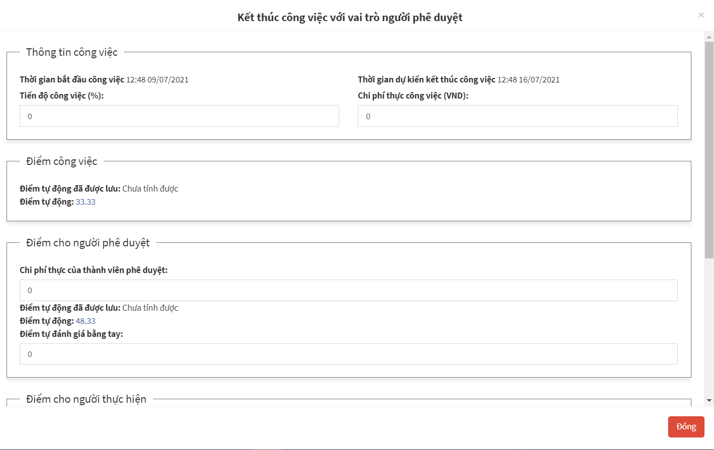
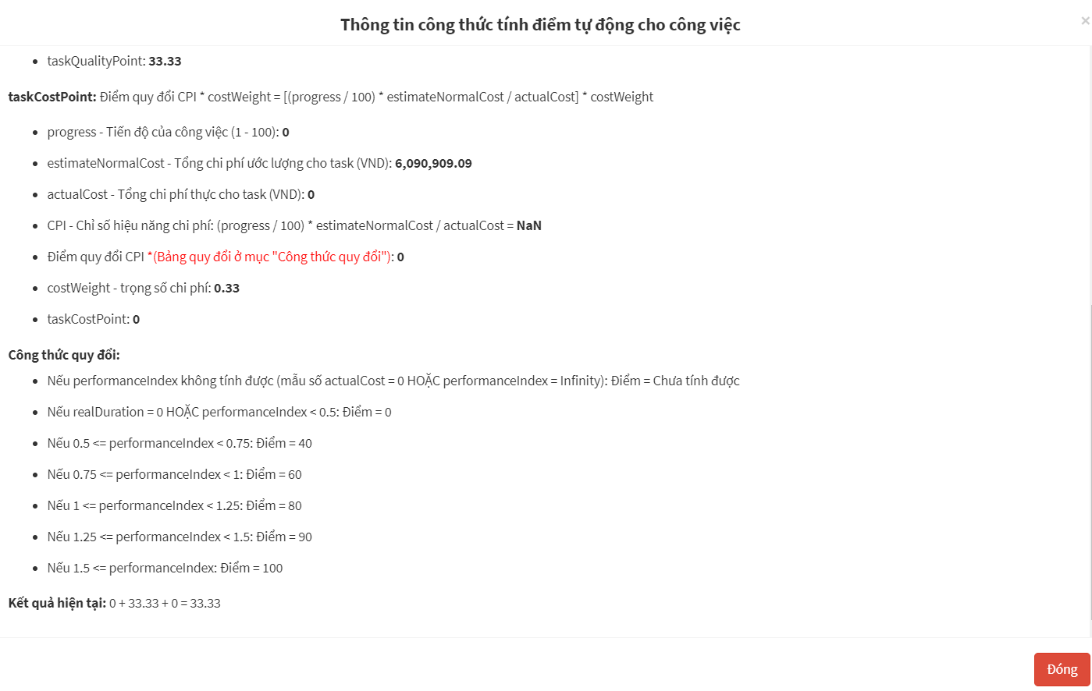
3. Các tính năng nổi bật
3.4. Nhóm chức năng “Đánh giá công việc”

Slide 16
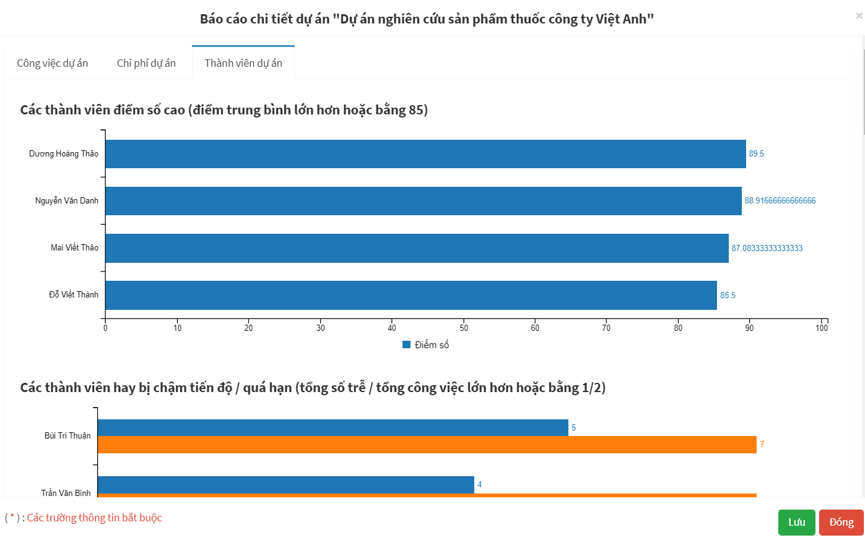
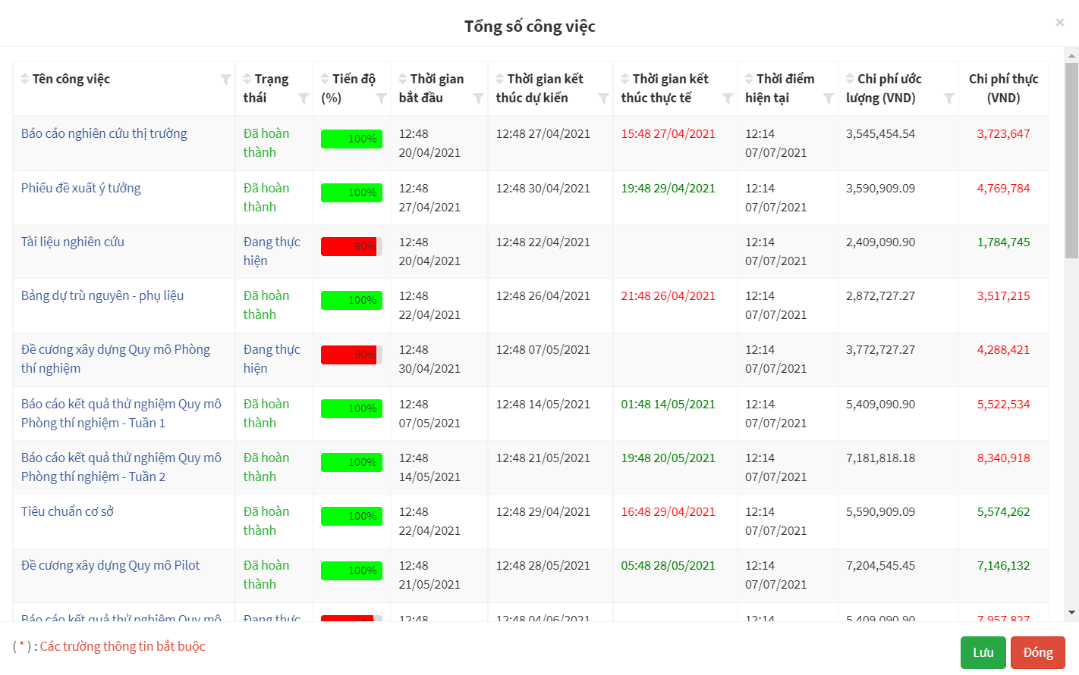
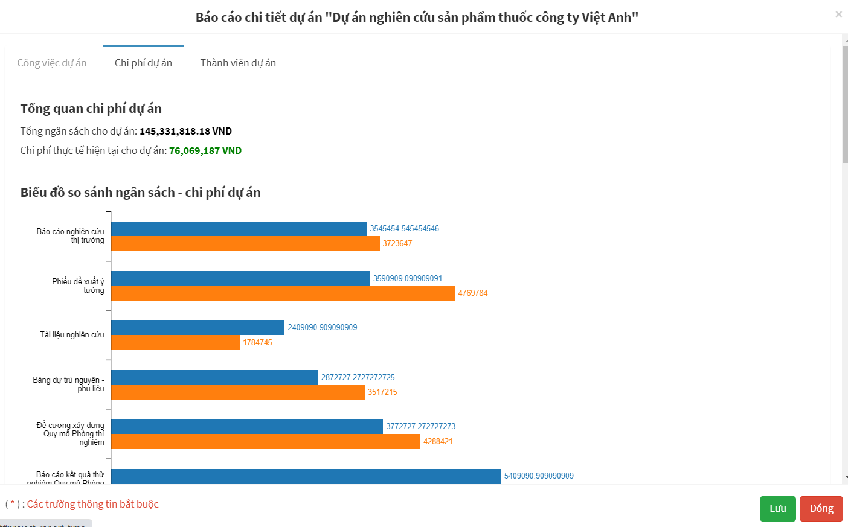
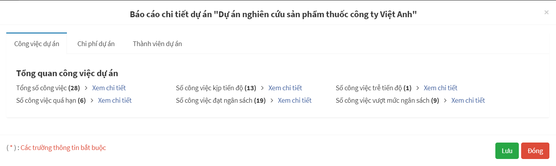
3. Các tính năng nổi bật
3.5. Nhóm chức năng “Báo cáo tự động”

Slide 17
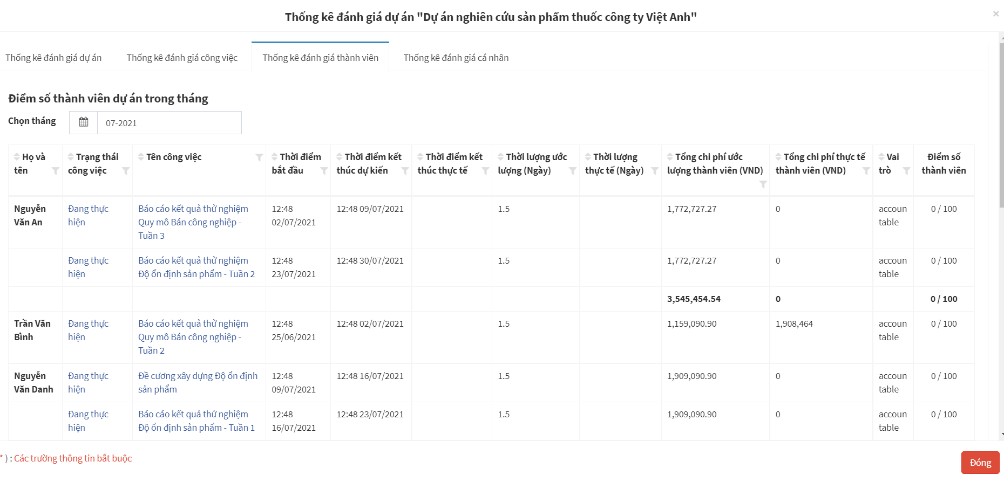
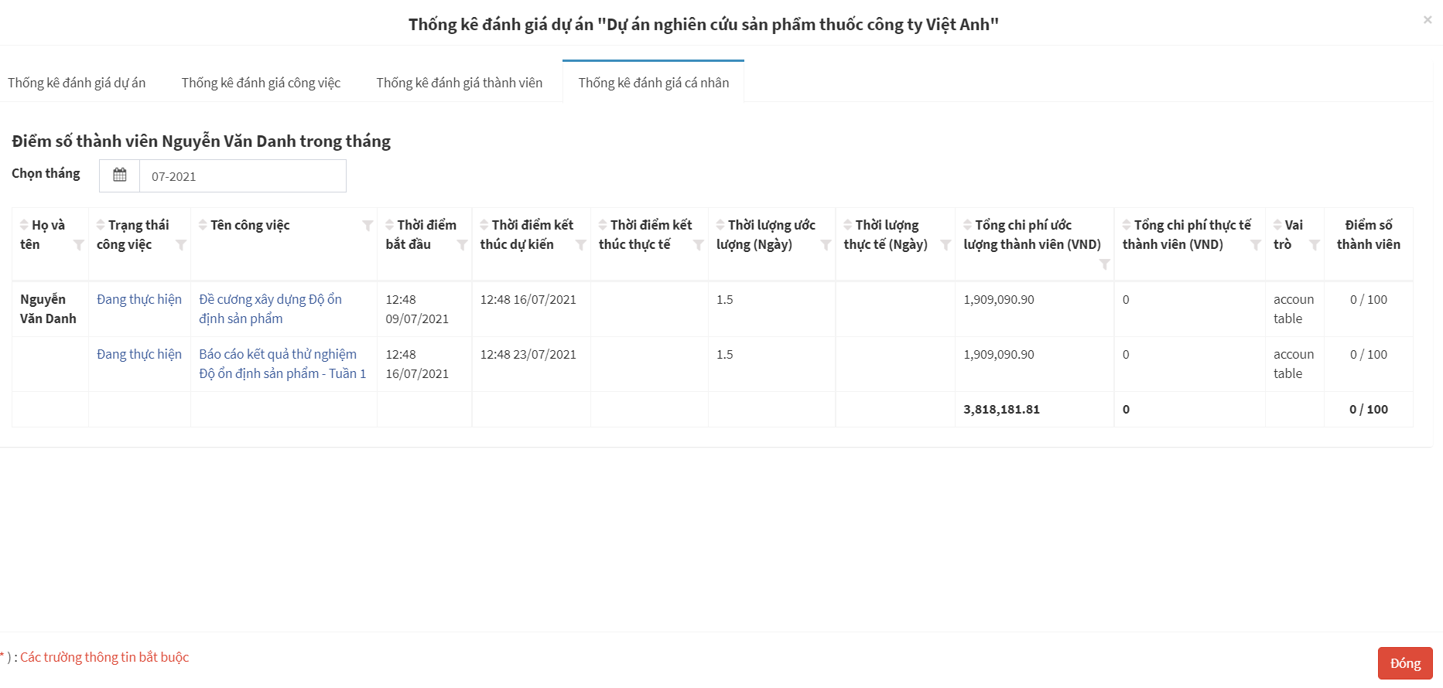
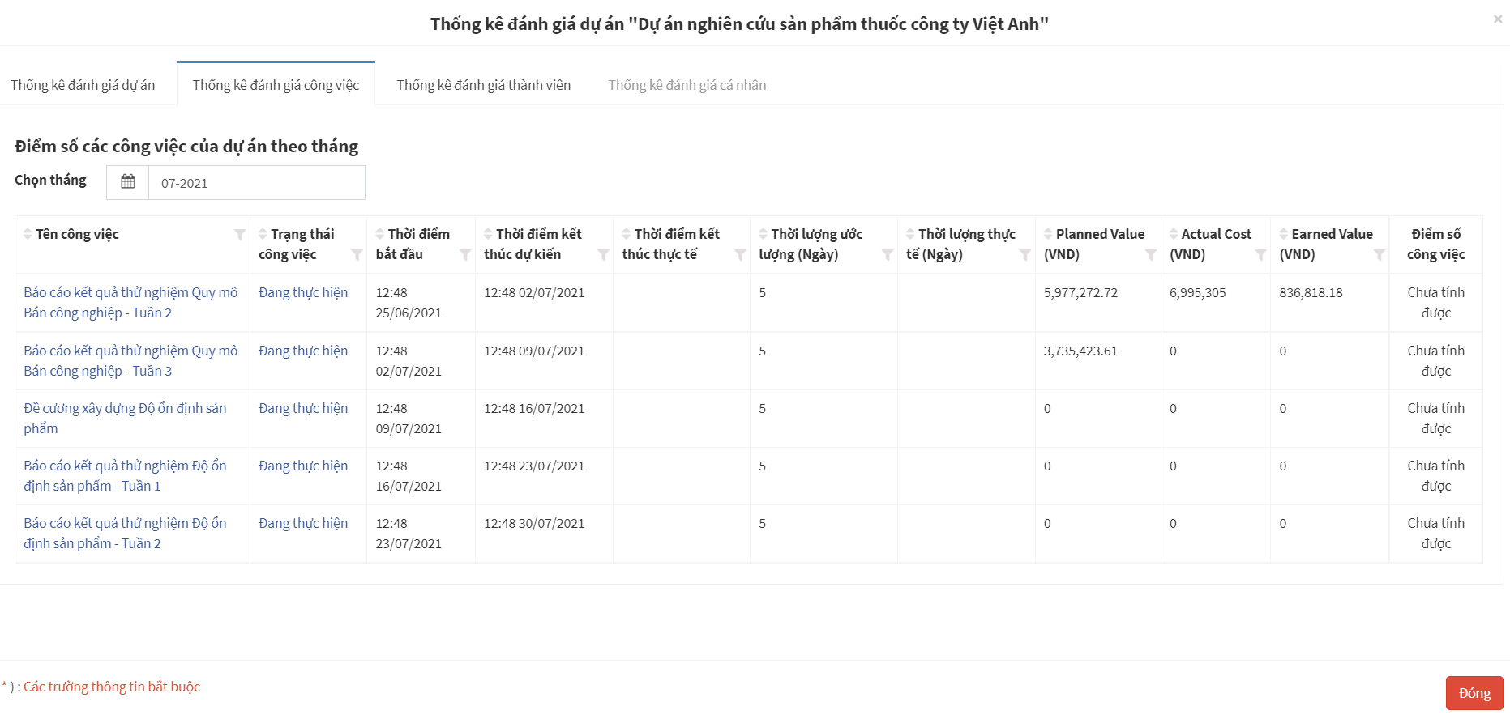
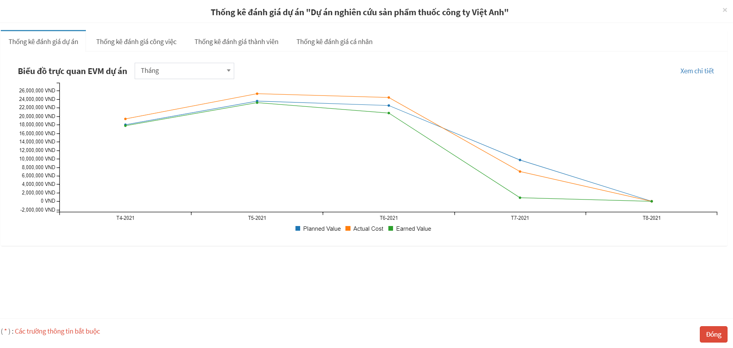
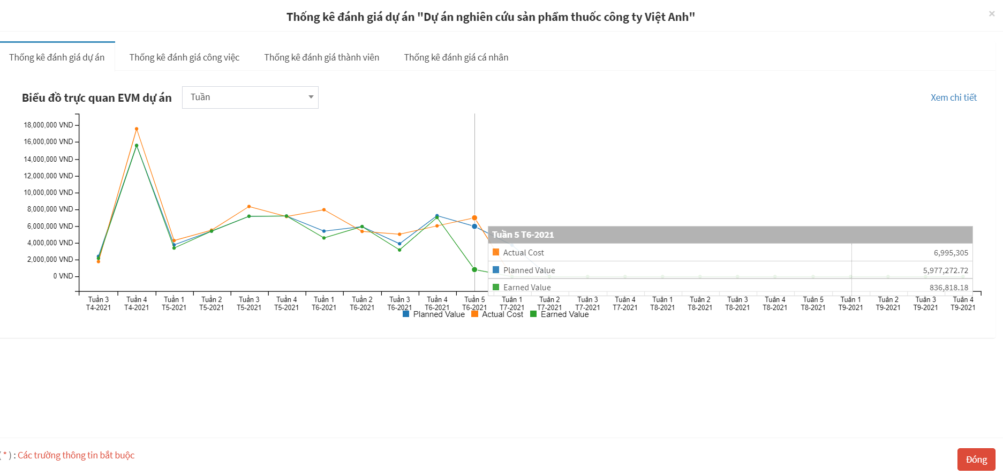
3. Các tính năng nổi bật
3.6. Nhóm chức năng “Thống kê đánh giá”

Slide 18
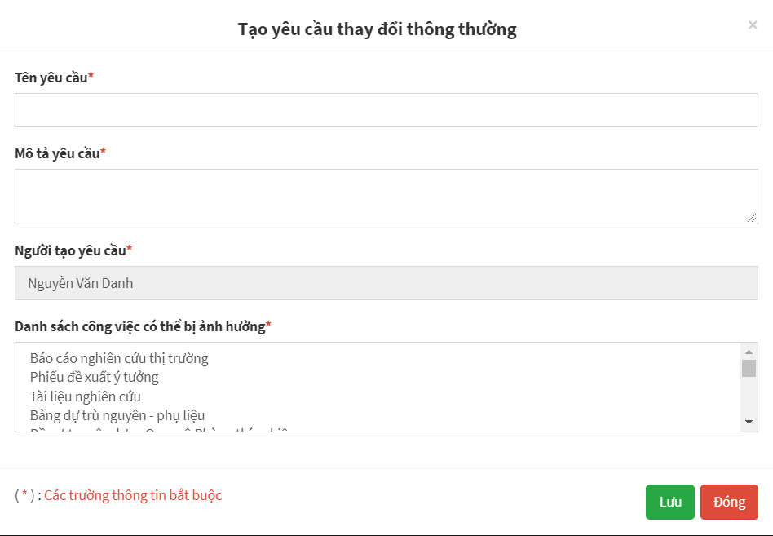
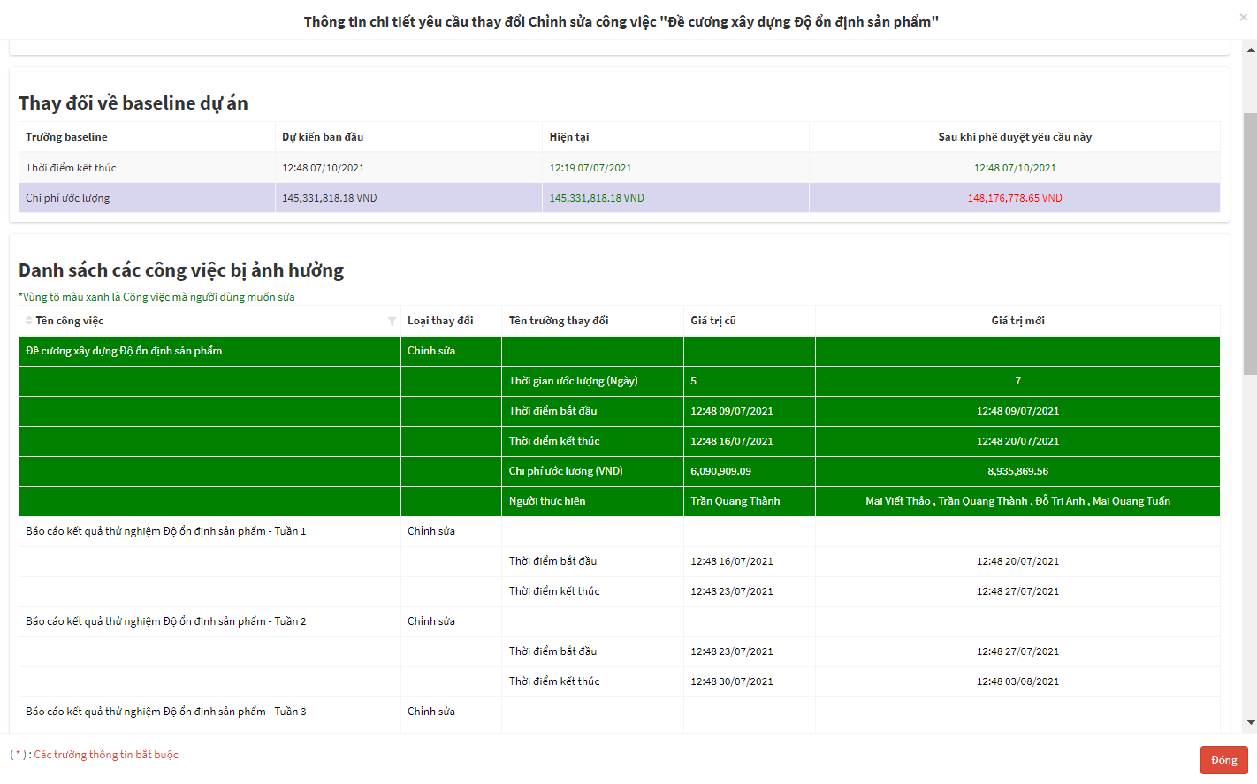
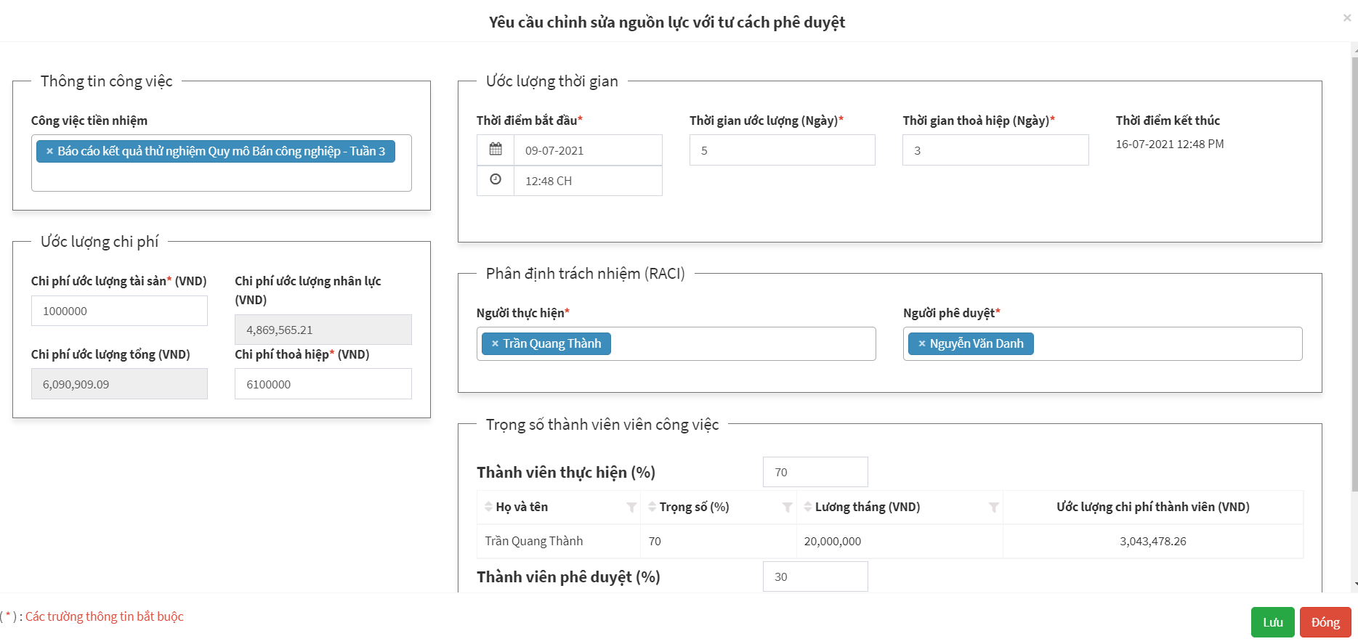
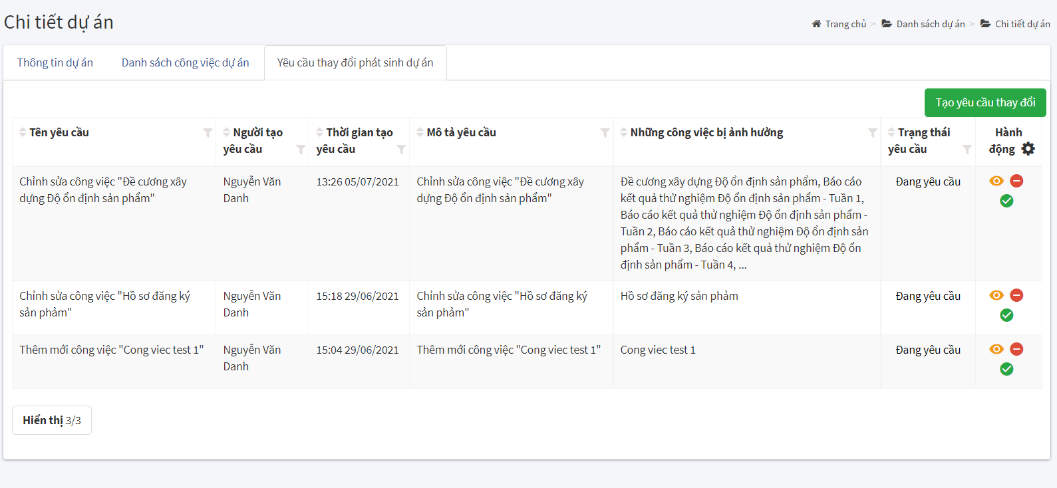
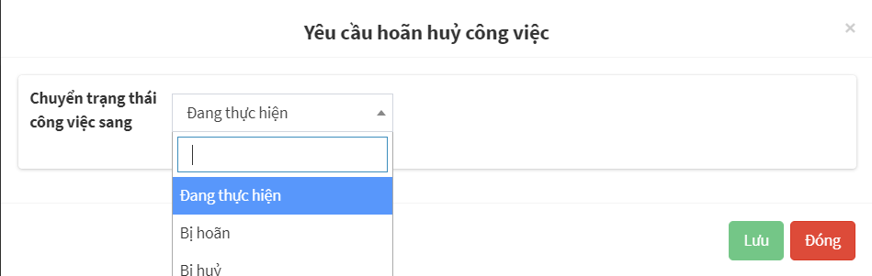
3. Các tính năng nổi bật
3.7. Nhóm chức năng “Quản lý yêu cầu thay đổi”

Slide 19
ĐÓNG GÓP NỔI BẬT

Slide 20
4. Đóng góp nổi bật
4.1. Tự động tối ưu lập kế hoạch dự án (P1)
Bảng danh sách công việc của dự án “Bảo dưỡng 2 cỗ máy”
Công việc | Mô tả | Hoạt động tiền nhiệm | Thời gian kỳ vọng (ngày)
A | Kiểm tra máy I | - | 7
B | Điều chỉnh máy I | A | 3
C | Kiểm tra máy II | - | 6
D | Điều chỉnh máy II | C | 3
E | Hệ thống kiểm tra | B, D | 2

Slide 21
4. Đóng góp nổi bật
4.1. Tự động tối ưu lập kế hoạch dự án (P2)
S = 0
S = 0
0
7
7
10
A
7
B
3
0
7
7
10
S = 0
10
12
Start
E
2
Finish
S = 1
S = 3
10
12
0
6
6
9
C
6
D
3
1
7
7
10
Thời gian tối thiểu hoàn thành dự án là 12 ngày.
Người quản lý muốn thực hiện dự án trong 10 ngày.
➔ Có cách nào giảm thời gian không?

Slide 22
4. Đóng góp nổi bật
4.1. Tự động tối ưu lập kế hoạch dự án (P3)
Phương pháp cost-time tradeoff (thoả hiệp chi phí – thời gian)
Phương pháp này dành cho PM học và tự làm, ĐATN thực hiện tự động hoá
Đầu vào:
Thời gian ước lượng thông thường cho công việc i theo dự kiến: t_{i}
Thời gian ước lượng tối thiểu cho công việc i theo dự kiến: t’_{i}
Chi phí ước lượng thông thường cho công việc i theo dự kiến: C_{i}
Chi phí ước lượng tối đa cho công việc i theo dự kiến: C’_{i}
Mức rút giảm thời gian tối đa của công việc i theo dự kiến: M_{i} = t_{i} – t’_{i}
Chi phí thoả hiệp theo thời gian của công việc i: K_{i} = (C’_{i} – C_{i}) / M_{i}
Đầu ra: Danh sách các công việc cần giảm thời gian

Slide 23
4. Đóng góp nổi bật
4.1. Tự động tối ưu lập kế hoạch dự án (P4)
Bước 1: Tìm công việc găng có chi phí thoả hiệp thấp nhất ➔ Giảm 1 đơn vị.
Bước 2: Tính lại mạng CPM.
Bước 3: Nếu thời gian dự kiến hoàn thành không thoả mãn.
Còn công việc thoả hiệp ➔ Quay lại bước 1.
Hết công việc thoả hiệp ➔ Kết thúc thuật toán + Báo lỗi.
Bước 4: Nếu thời gian dự kiến hoàn thành thoả mãn ➔ Kết thúc thuật toán + In kết quả.

Slide 24
4. Đóng góp nổi bật
4.1. Tự động tối ưu lập kế hoạch dự án (P5)
Công việc | Thời gian (ngày) |  | Tổng chi phí ($) |  | M_{i} | K_{i}
 | Bình thường | Tối thiểu | Bình thường | Tối đa
A | 7 | 4 | 500 | 800 | 3 | 100
B | 3 | 2 | 200 | 350 | 1 | 150
C | 6 | 4 | 500 | 900 | 2 | 200
D | 3 | 1 | 200 | 500 | 2 | 150
E | 2 | 1 | 300 | 550 | 1 | 250
Đường găng là A-B-E.
Bước 1: Rút ngắn công việc A (giảm 1 ngày, tăng 100$)
Bước 2: Tính lại mạng CPM.

Slide 25
4. Đóng góp nổi bật
4.1. Tự động tối ưu lập kế hoạch dự án (P6)
S = 0
S = 0
0
6
6
9
A
6 | 0 | 6
B
3 | 6 | 9
S = 0
9
11
Start
E
2
Finish
S = 0
S = 0
9
11
0
6
6
9
C
6
D
3
0
6
6
9
➔ Thời gian hoàn thành dự án tối thiểu là 11 ngày. Chưa thoả mãn yêu cầu.

Slide 26
4. Đóng góp nổi bật
4.1. Tự động tối ưu lập kế hoạch dự án (P7)
Công việc | Thời gian (ngày) |  | Tổng chi phí ($) |  | M_{i} | K_{i}
 | Bình thường | Tối thiểu | Bình thường | Tối đa
A | 6 | 4 | 600 | 800 | 2 | 100
B | 3 | 2 | 200 | 350 | 1 | 150
C | 6 | 4 | 500 | 900 | 2 | 200
D | 3 | 1 | 200 | 500 | 2 | 150
E | 2 | 1 | 300 | 550 | 1 | 250
Đường găng là A-B-E hoặc C-D-E.
Bước 3: Rút ngắn công việc A (giảm 1 ngày, tăng 100$)
Bước 4: Tính lại mạng CPM.

Slide 27
4. Đóng góp nổi bật
4.1. Tự động tối ưu lập kế hoạch dự án (P8)
S = 1
S = 1
0
5
5
8
A
5
B
3
1
6
6
9
S = 0
9
11
Start
E
2
Finish
S = 0
S = 0
9
11
0
6
6
9
C
6
D
3
0
6
6
9
➔ Thời gian hoàn thành dự án tối thiểu là 11 ngày. Chưa thoả mãn yêu cầu.

Slide 28
4. Đóng góp nổi bật
4.1. Tự động tối ưu lập kế hoạch dự án (P9)
Công việc | Thời gian (ngày) |  | Tổng chi phí ($) |  | M_{i} | K_{i}
 | Bình thường | Tối thiểu | Bình thường | Tối đa
A | 5 | 4 | 700 | 800 | 1 | 100
B | 3 | 2 | 200 | 350 | 1 | 150
C | 6 | 4 | 500 | 900 | 2 | 200
D | 3 | 1 | 200 | 500 | 2 | 150
E | 2 | 1 | 300 | 550 | 1 | 250
Đường găng là C-D-E.
Bước 5: Rút ngắn công việc D (giảm 1 ngày, tăng 150$)
Bước 6: Tính lại mạng CPM.

Slide 29
4. Đóng góp nổi bật
4.1. Tự động tối ưu lập kế hoạch dự án (P10)
S = 0
S = 0
0
5
5
8
A
5
B
3
0
5
5
8
S = 0
8
10
Start
E
2
Finish
S = 0
S = 0
8
10
0
6
6
8
C
6
D
2
0
6
6
8
➔ Thời gian hoàn thành dự án tối thiểu là 10 ngày. Thoả mãn yêu cầu.
➔ Giảm thời gian dự kiến công việc A đi 2 ngày, giảm thời gian dự kiến công việc D đi 1 ngày, chi phí tăng thêm 350$.

Slide 30
4. Đóng góp nổi bật
4.2. Đánh giá công việc dự án
TaskPoint = TaskQualityPoint * w_{quality} + TaskTimePoint * w_{time} + TaskCostPoint * w_{cost}
TaskQualityPoint (yếu tố chất lượng) = (∑ (r_{i} * i_{i}) / ∑ i_{i})
r_{i} – điểm đánh giá hoạt động i của công việc hiện tại
i_{i} – độ quan trọng hoạt động i của công việc hiện tại
w_{quality} – trọng số chất lượng (mặc định là 1/3)
w_{time} – trọng số tiến độ (mặc định là 1/3)
w_{cost} - trọng số chi phí (mặc định là 1/3)
TaskCostPoint (yếu tố chi phí) - xác định thông qua CPI (chỉ số hiệu suất chi phí)
CPI = (p * ct_{est}) / ct_{act}
p – tiến độ công việc
ct_{est} – tổng chi phí ước lượng cho công việc
ct_{act} – tổng chi phí thực cho công việc (người dùng sẽ nhập vào)
Từ CPI quy đổi ra điểm số:
CPI < 0.5 → TaskCostPoint = 0
0.5 <= CPI < 0.75 → TaskCostPoint = 40
0.75 <= CPI < 1 → TaskCostPoint = 60
1 <= CPI < 1.25 → TaskCostPoint = 80
1.25 <= CPI < 1.5 → TaskCostPoint = 90
1.5 <= CPI → TaskCostPoint = 100
TaskTimePoint (yếu tố tiến độ) - xác định thông qua SPI (chỉ số hiệu suất tiến độ)
SPI = p / (d_{used} / d_{est})
p – tiến độ công việc
d_{used} – thời gian thực tế từ lúc bắt đầu công việc đến hiện tại
d_{est} – thời gian ước lượng cho công việc
Từ SPI quy đổi ra điểm số:
SPI < 0.5 → TaskTimePoint = 0
0.5 <= SPI < 0.75 → TaskTimePoint = 40
0.75 <= SPI < 1 → TaskTimePoint = 60
1 <= SPI < 1.25 → TaskTimePoint = 80
1.25 <= SPI < 1.5 → TaskTimePoint = 90
1.5 <= SPI → TaskTimePoint = 100

Slide 31
4. Đóng góp nổi bật
4.2. Đánh giá thành viên thực hiện 1 công việc dự án
MemberPoint = MemberTimePoint * w_{time} + MemberQualityPoint * w_{quality} + MemberTimeDistributionPoint * w_{distribution} + MemberCostPoint * w_{cost}
w_{quality} – trọng số chất lượng (mặc định là 0.25)
w_{time} – trọng số tiến độ (mặc định là 0.25)
w_{cost} - trọng số chi phí (mặc định là 0.25)
w_{distribution} - trọng số phân bố thời gian hợp lý(mặc định là 0.25)
MemberTimeDistributionPoint (yếu tố phân bố thời gian hợp lý)
Khái niệm “Bấm giờ hợp lệ”:
Bấm giờ loại “tắt bằng tay”
Bấm giờ trong khoảng thời gian từ 8h đến 20h trong 1 ngày
Công thức: [ ∑ (m_{i} / 100) ] * 100
m_{i} – điểm cho bấm giờ đang xét (hợp lệ = 100/100, không hợp lệ = 80/100)
MemberCostPoint (yếu tố chi phí) - xác định qua CPI (chỉ số hiệu suất chi phí)
CPI = (p * cm_{est}) / cm_{act}
p – tiến độ công việc
cm_{est} = ct_{est} * w_{member} – tổng chi phí ước lượng cho thành viên hoàn thành công việc (với w_{member} = 0.8 nếu là thành viên thực hiện, w_{member} = 0.2 nếu là thành viên phê duyệt)
ct_{est} – tổng chi phí ước lượng cho công việc
cm_{act} – tổng chi phí thực cho thành viên hoàn thành công việc (người dùng sẽ nhập vào)
Từ CPI quy đổi ra điểm số: Tương tự như bên TaskCostPoint.
MemberTimePoint (yếu tố tiến độ) = TaskTimePoint
MemberQualityPoint (yếu tố chất lượng) = TaskQualityPoint

Slide 32
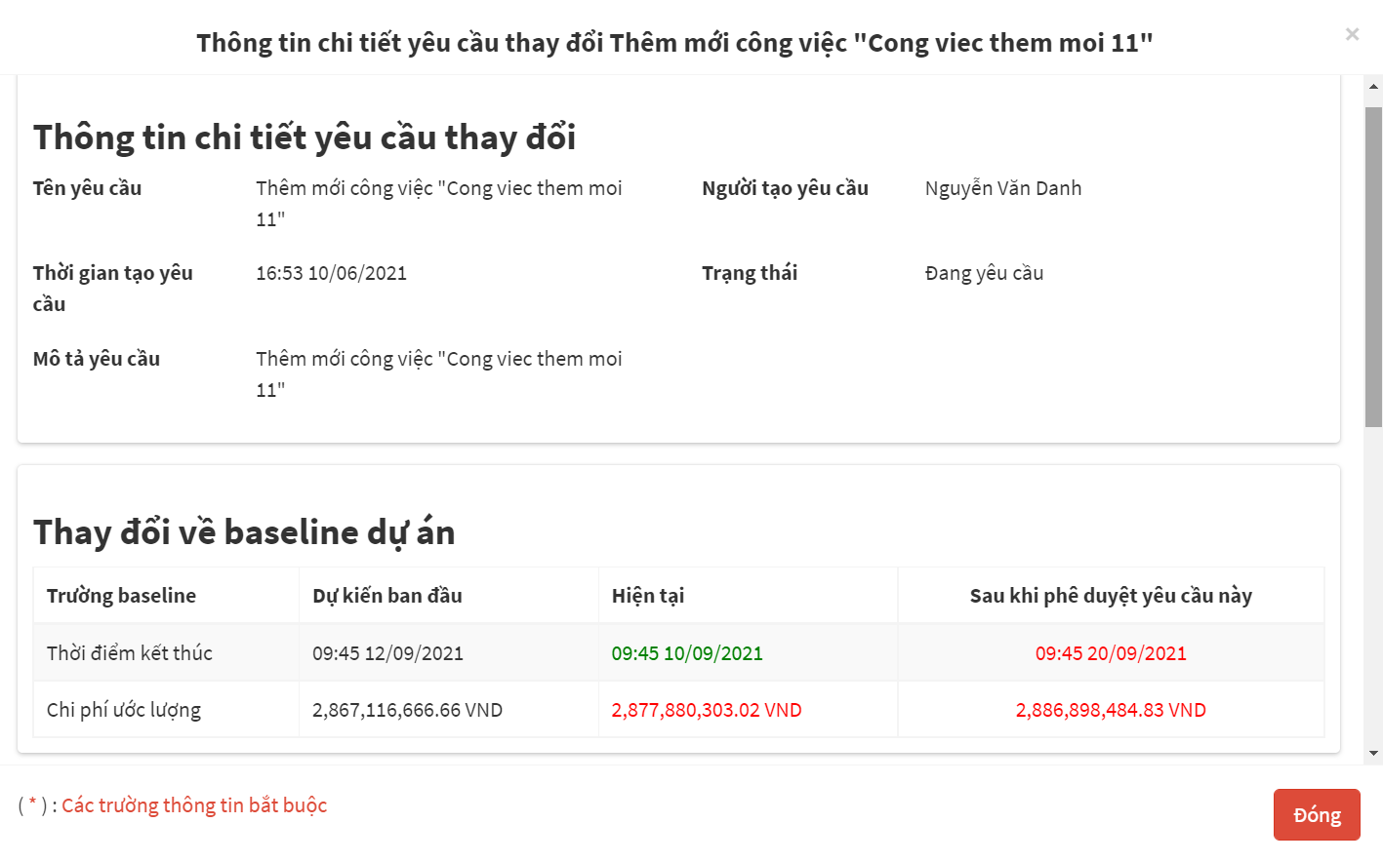
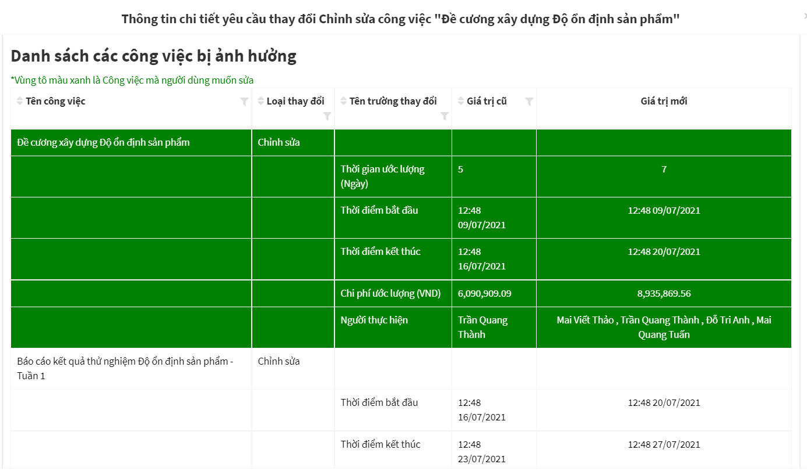
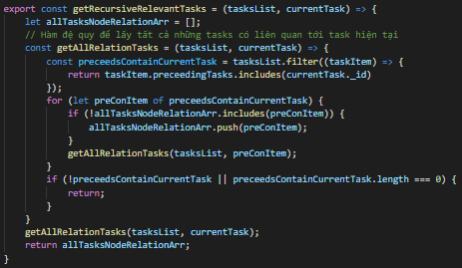
4. Đóng góp nổi bật
4.3. Yêu cầu thay đổi phát sinh mang yếu tố định lượng
Giải quyết 2 vấn đề:
Xác định được các công việc bị ảnh hưởng khi thực hiện yêu cầu thay đổi?
Các công việc ấy ảnh hưởng như thế nào?

Slide 33
HẠN CHẾ

Slide 34
5. Hạn chế
Thuật toán tối ưu lập kế hoạch dự án còn đơn giản.
Xử lý yêu cầu phát sinh trong dự án mới chỉ dừng lại ở các vấn đề về nguồn lực.

Slide 35
HƯỚNG PHÁT TRIỂN

Slide 36
6. Hướng phát triển
Xây dựng ứng dụng trên nền tảng Android và iOS.
Cải thiện mô hình, công thức đánh giá công việc và thành viên dự án để hoàn thiện và tính ứng dụng cao hơn.
Thêm các thuật toán khác để trợ giúp nhà quản lý khi lập kế hoạch dự án.
Tích hợp các bài toán giải quyết rủi ro và giải quyết vấn đề phát sinh trong dự án.

Slide 37
Xin cám ơn thầy cô và các bạn đã chú ý lắng nghe!

Slide 38
Tài liệu tham khảo
[1] Công ty Việt Anh, Tài liệu quy trình nghiệp vụ, 2020.
[2] Bodunwa, Oluwatoyin Kikelomo and Makinde, Jamiu Olalekan, Application of Critical Path Method (CPM) and Project Evaluation Review Techniques (PERT) in Project Planning and Scheduling, Journal of Mathematics and Statistical Science, 6, 1-8, 2020.
[3] Chương 4 Điều hành dự án bằng PERT/CPM, http://nguyenvanvuantvu.yolasite.com/resources/PP_%C4%91%E1%BB%8Bnh_l%C6%B0%E1%BB%A3ng_trong_KT/chuong4.PDF, truy cập lần cuối 2021.
[4] Nguyễn Thị Thư, Xây dựng phần mềm hỗ trợ quản lý rủi ro và các vấn đề phát sinh trong quá trình thực hiện công việc, ĐATN, Trường Đại học Bách Khoa Hà Nội, Hà Nội, 12/2019.

